Slide 1
реализация направления «ДЕЛОВАЯ СРЕДА»

Slide 2
Рассмотрение отчетов по векторам
Протокол заседания рабочей группы по векторам развития «Инвестиционно - инновационный потенциал» и «Предпринимательство» Стратегии социально-экономического развития муниципального образования городской округ город Сургут на период до 2030 от 11.11.2020

Slide 3
«ДЕЛОВАЯ СРЕДА»
ЦЕЛЬ НАПРАВЛЕНИЯ:
СОЗДАНИЕ УСЛОВИЙ ДЛЯ УСТОЙЧИВОГО ЭКОНОМИЧЕСКОГО РАЗВИТИЯ НА БАЗЕ ПРИВЛЕЧЕНИЯ ИНВЕСТИЦИЙ, ФОРМИРОВАНИЯ «УМНОЙ ЭКОНОМИКИ» ПОСРЕДСТВОМ ВНЕДРЕНИЯ ИННОВАЦИОННЫХ ТЕХНОЛОГИЙ, РАЗВИТИЯ ПРЕДПРИНИМАТЕЛЬСТВА
«Инвестиционно-инновационный потенциал»
«Предпринимательство»
Стратегическая цель вектора:
ФОРМИРОВАНИЕ благоприятного ИНВЕСТИЦИОННОГО КЛИМАТА, Способствующего ПРИТОКУ ИНВЕСТИЦИЙ В ИНТЕРЕСАХ УСТОЙЧИВОГО СОЦИАЛЬНО -ЭКОНОМИЧЕСКОГО РАЗВИТИЯ ГОРОДА
Стратегическая цель Вектора:
создание условий для развития предпринимательства на территории города, в том числе в целях удовлетворения потребностей предприятий и жителей города в товарах и услугах

Slide 4
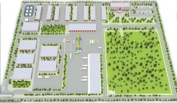
Вектор «Инвестиционно-инновационный потенциал»
Вектор «ПРЕДПРИНИМАТЕЛЬСТВО»
Основные задачи
Основные задачи
1
Развитие форм и мер оказания финансовой, имущественной, консультационной, информационной поддержки субъектам малого и среднего предпринимательства, в том числе посредством координации деятельности действующих на территории города организаций инфраструктуры поддержки субъектов малого и среднего предпринимательства
2
Популяризация предпринимательской деятельности, формирование положительного образа предпринимателя как социально ответственного участника рынка, развитие института наставничества в сфере малого и среднего предпринимательства
3
Стимулирование развития социального предпринимательства, консолидация социальных предпринимателей
4
Стимулирование развития инновационного предпринимательства
5
Увеличение доли закупок для муниципальных нужд у субъектов малого и среднего предпринимательства
6
Внедрение электронных каналов коммуникаций с предпринимательским сообществом в том числе для оказания различных видов поддержки
7
Создание условий для развития потребительского рынка, в том числе как приоритетного направления для субъектов малого и среднего предпринимательства
8
Поддержка и продвижение местных товаропроизводителей
1
Минимизация административных барьеров, повышение скорости и качества услуг, повышение прозрачности и достоверности информации для бизнеса
2
Создание условий для развития несырьевых видов экономической деятельности, направленных на диверсификацию экономики города
3
Формирование инвестиционных площадок для размещения новых промышленных производств
4
Модернизация и развитие действующих производств топливно-энергетического комплекса в целях повышения их эффективности
5
создание условий для успешного партнерства науки и бизнеса как основы создания, внедрения и широкого использования предприятиями города передовых научных разработок и инновационных технологий
6
позиционирование города как центра деловой и инвестиционной активности

Slide 5
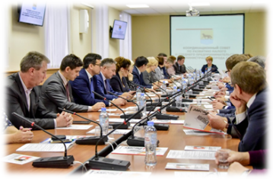
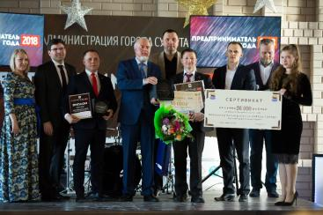
«ДЕЛОВАЯ СРЕДА»
Мероприятия в рамках флагманского проекта «трансформация делового климата»
Функционирование Инвестиционного совета при Главе города и Координационного совета по развитию предпринимательства
Сопровождение инвестиционных проектов по принципу «одного окна»
Оказание финансовой и имущественной поддержки субъектам малого и среднего предпринимательства:
более чем 400 субъектам малого и среднего предпринимательства предоставлены субсидии на общую сумму более 60 млн. рублей. До конца года будут выплачены все средства, предусмотренные на оказание финансовой поддержки в размере 73,8 млн. рублей.
проведено 146 мероприятий (консультационных, образовательных), участниками которых стали более 1 800 предпринимателей и лиц, планирующих начать свое дело;
Конкурс «Предприниматель года»;
Ежедневное консультирование субъектов малого и среднего предпринимательства о формах поддержки.
Сокращены сроки выдачи разрешений на строительство до 5 рабочих дней, предельные сроки прохождения процедур по получению разрешения на строительство и территориальное планирование до 14 календарных дней, сроки выдачи градостроительного плана земельного участка до 15 календарных дней, средний срок технологического присоединения к сетям составляет 13,3 календарных дня, созданы электронные сервисы на официальном сайте Администрации города и на сайтах ресурсоснабжающих организаций;

Slide 6
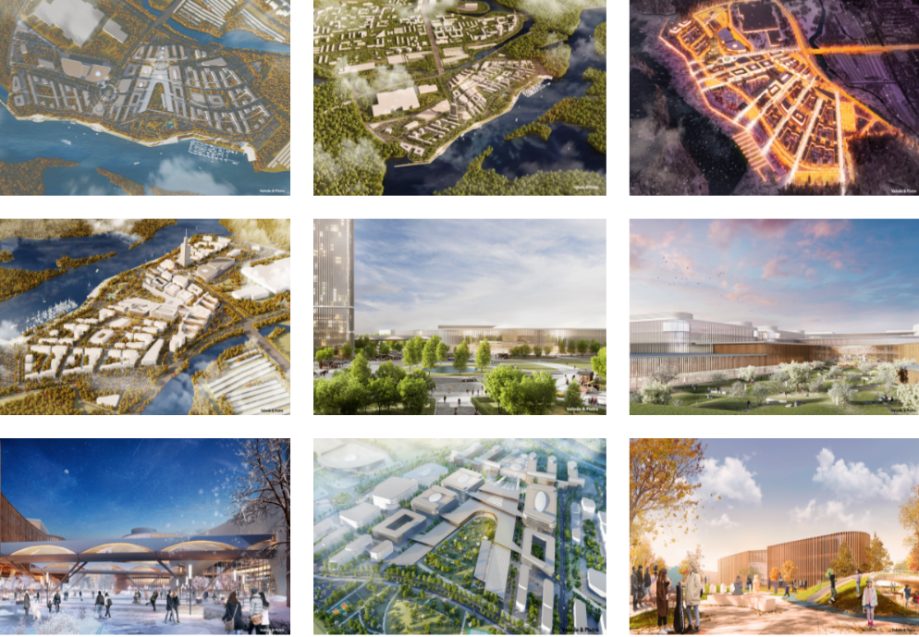
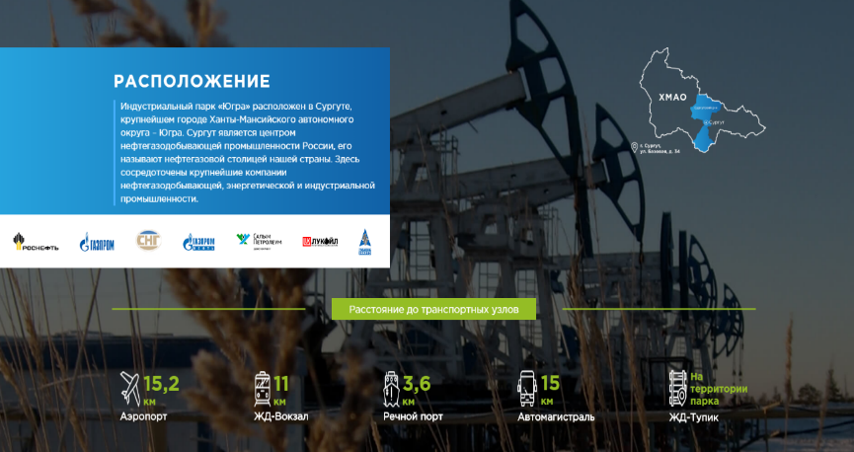
«ДЕЛОВАЯ СРЕДА»
флагманскИЕ проектЫ
-Реализуемые:
Научно-технологический центр
на территории г. Сургута
https://www.f-std.ru/projects/
Индустриальный парк - Югра
https://ugrapark.com/

Slide 7
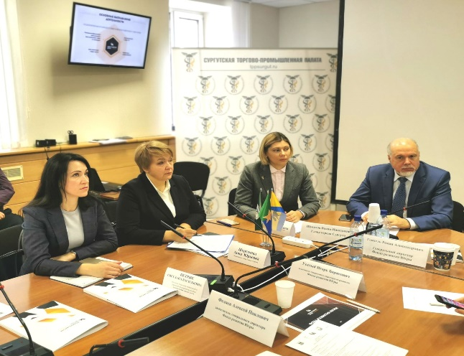
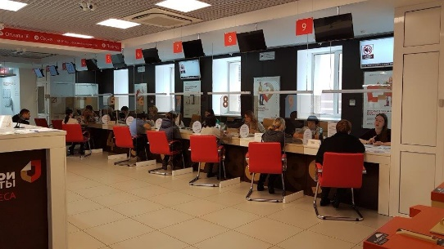
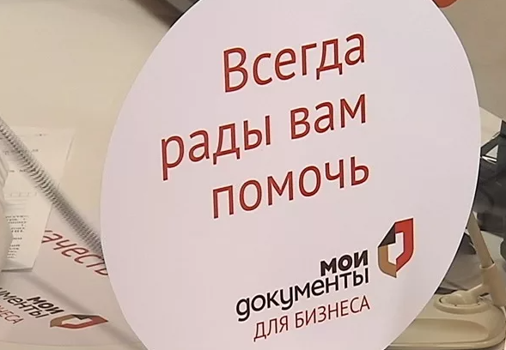
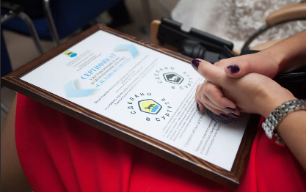
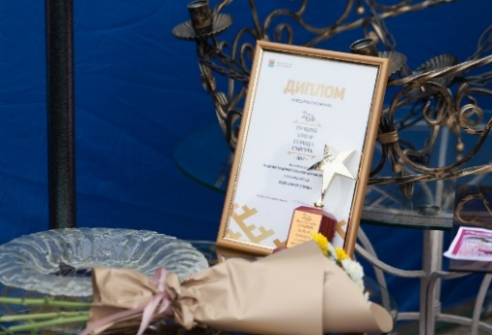
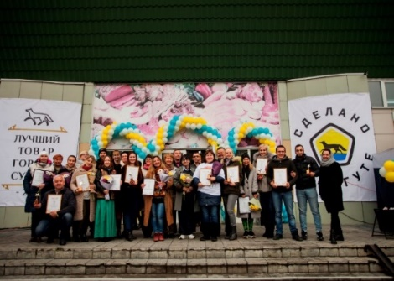
«ДЕЛОВАЯ СРЕДА»
Создание дома предпринимателя
«Развитие бренда «Сделано в Сургуте»

Slide 8
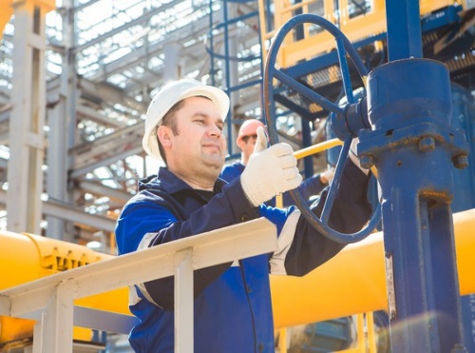
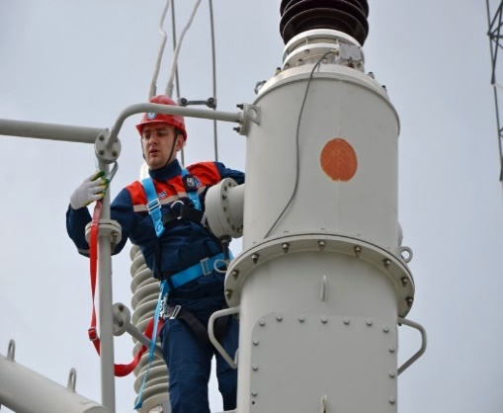
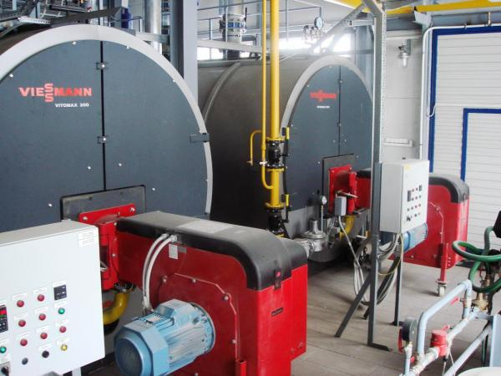
«ДЕЛОВАЯ СРЕДА»
проекты
реконструкция и новое строительство объектов электросетевого хозяйства (ООО «Сургутские городские электрические сети»);
строительство производственного здания, приобретение и замена морально и физически устаревшего оборудования, транспорта, вычислительной техники необходимой для осуществления текущей деятельности (АО «Россети Тюмень»);
ремонтная компания: три текущих ремонта энергоблоков, четыре текущих, один средний и один капитальный ремонт, реконструкция шламоотвалов с рекультивацией нефильтруемых секций № 3, 4, а также ликвидация двух секций шламонакопителей с рекультивацией, отладка комплекса и обновление автоматической системы контроля и управления блока № 5 (Сургутская ГРЭС – 2 / ПАО «ЮниПро»);
работы по капитальному ремонту на внутриквартальных и магистральных тепловых сетях города, а также реновация и техническое перевооружение предприятия (СГМУП «Городские тепловые сети»);
ремонт основного производственного оборудования (Филиал ПАО «ОГК-2» - Сургутская ГРЭС – 1);
реконструкция внеплощадочных сетей и внутриплощадочных сетей водоснабжения на насосной станции по улице Привокзальная, протяженностью 213,73 п. метров; реконструкция магистрального водопровода по улице Республики – Энгельса, протяженностью 331 п. метров; реконструкция самотечного канализационного коллектора по улице Рыбников протяженностью 812 п. метров (СГМУП «Горводоканал»);
инвестиции в объекты интеллектуальной собственности (АО «Сургутское судоремонтное предприятие»)

Slide 9
Анализ достижения плановых значений целевых показателей Стратегии социально-экономического развития муниципального образования городской округ город Сургут за 2020 год
Показатели | План 2020 год | Факт 2020 год | Исполнение %
Направление «Деловая среда»
4. Рост среднегодовой численности занятых в экономике на территории муниципального образования, % | 104,7 | 100,6 | 96,1
5. Объем инвестиций в основной капитал за счет всех источников финансирования в ценах соответствующих лет по крупным и средним организациям, млн. рублей (ежегодно) | 43 126,0 | 45 644,3 | 105,8
6. Оборот розничной торговли в ценах соответствующих лет по крупным и средним организациям, млн. рублей (ежегодно) | 73 928,1 | 61 857,8 | 83,7
7. Объем платных услуг населению в ценах соответствующих лет по крупным и средним организациям, млн. рублей (ежегодно) | 29 375,7 | 21 067,0 | 71,7
Вектор «Инвестиционно-инновационный потенциал»
8. Количество проводимых в городе инновационных и деловых форумов, научно-практических конференций, выставок, ед. (ежегодно) | 21 | 22 | 105
9. Количество предоставленных инвестиционных площадок для реализации инвестиционных проектов, ед. (нарастающим итогом) | 5 | 7 | 140
10. Количество объектов инновационной инфраструктуры города, ед. | 4 | 9 | 225
11. Оценка предпринимательским сообществом инвестиционного климата муниципального образования, средний балл (ежегодно) | 3,4 | *
Вектор «Предпринимательство»
12. Число субъектов малого и среднего предпринимательства на 10 тыс. человек населения, ед. (нарастающим итогом, на конец отчетного периода) | 489 | 573 | 117,2
13. Оборот малого бизнеса в ценах соответствующих лет, млн. рублей (ежегодно) | 193 351,3 | 180 157,0 | 93,2
* - предварительное значение достижения показателя (фактическое значение показателя будет определено по итогу проведенного рейтинга муниципальных образований Ханты-Мансийского автономного округа – Югры в I полугодии 2021г.)

